Slide 1
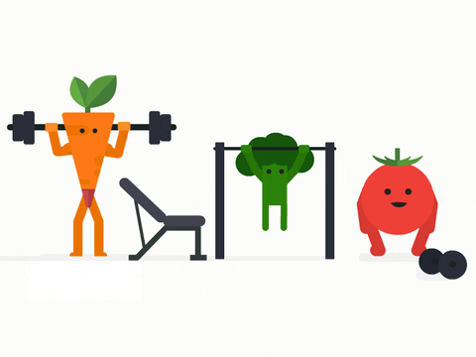
etap wiosenny
ZDROWO JEM WIĘCEJ WIEM
PROJEKT REALIZOWANY W KLASIE 3 2021/2022

Slide 2
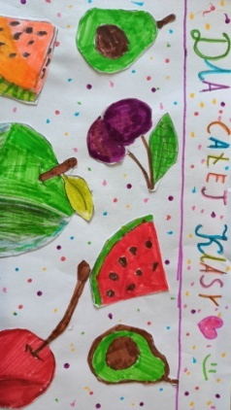
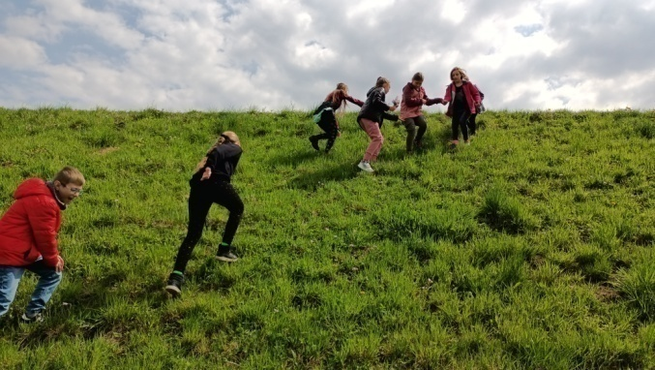
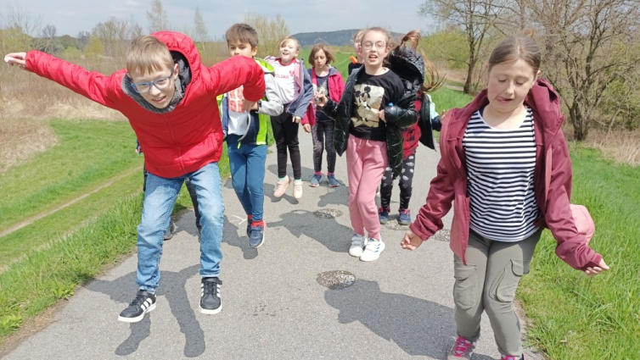
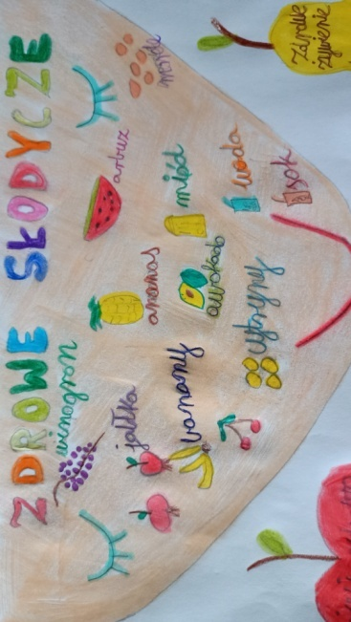
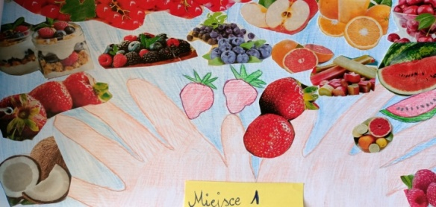
NAJCENNIEJSZYM SKARBEM DLA CZŁOWIEKAJEST ZDROWIE
„Choć zdrowie nie jest na pewno wszystkim, to bez zdrowia wszystko jest niczym.”
Arthur Schopenhauer

Slide 3
Uczniowie klasy 3a wzięli udział w II etapie ogólnopolskiego projektu edukacji prozdrowotnej :
„ZDROWO JEM WIĘCEJ WIEM”.
Dzieci dowiedziały się m.in. jak należy czytać etykiety oraz jaki wpływ ma aktywność na stan naszego zdrowia.

Slide 4
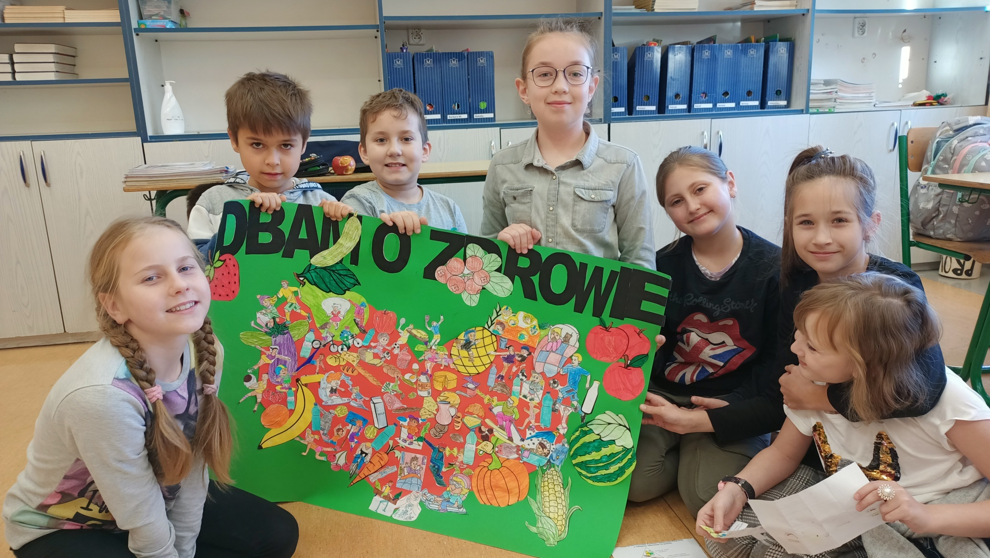
Zapraszam do obejrzenia efektów naszych prac.

Slide 5
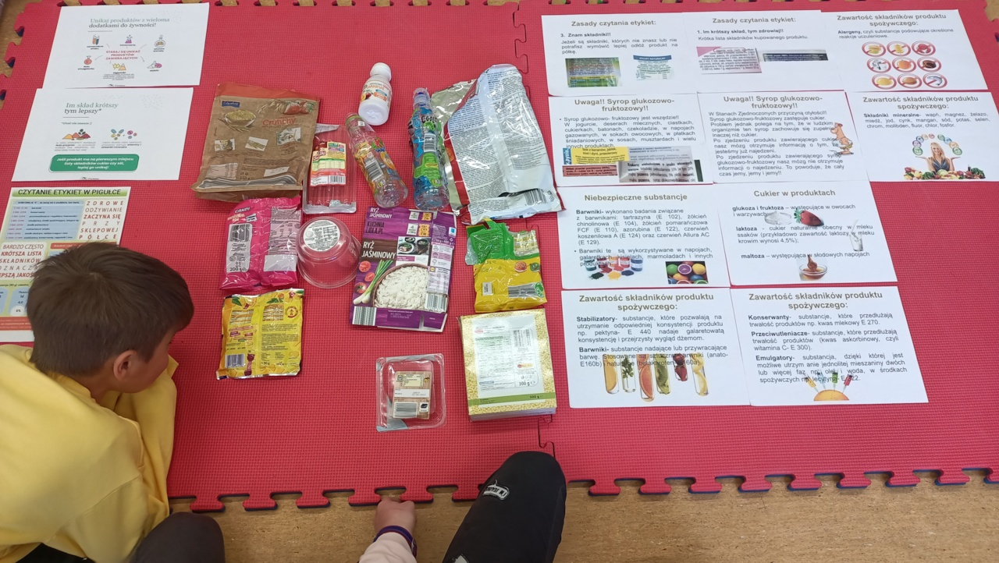
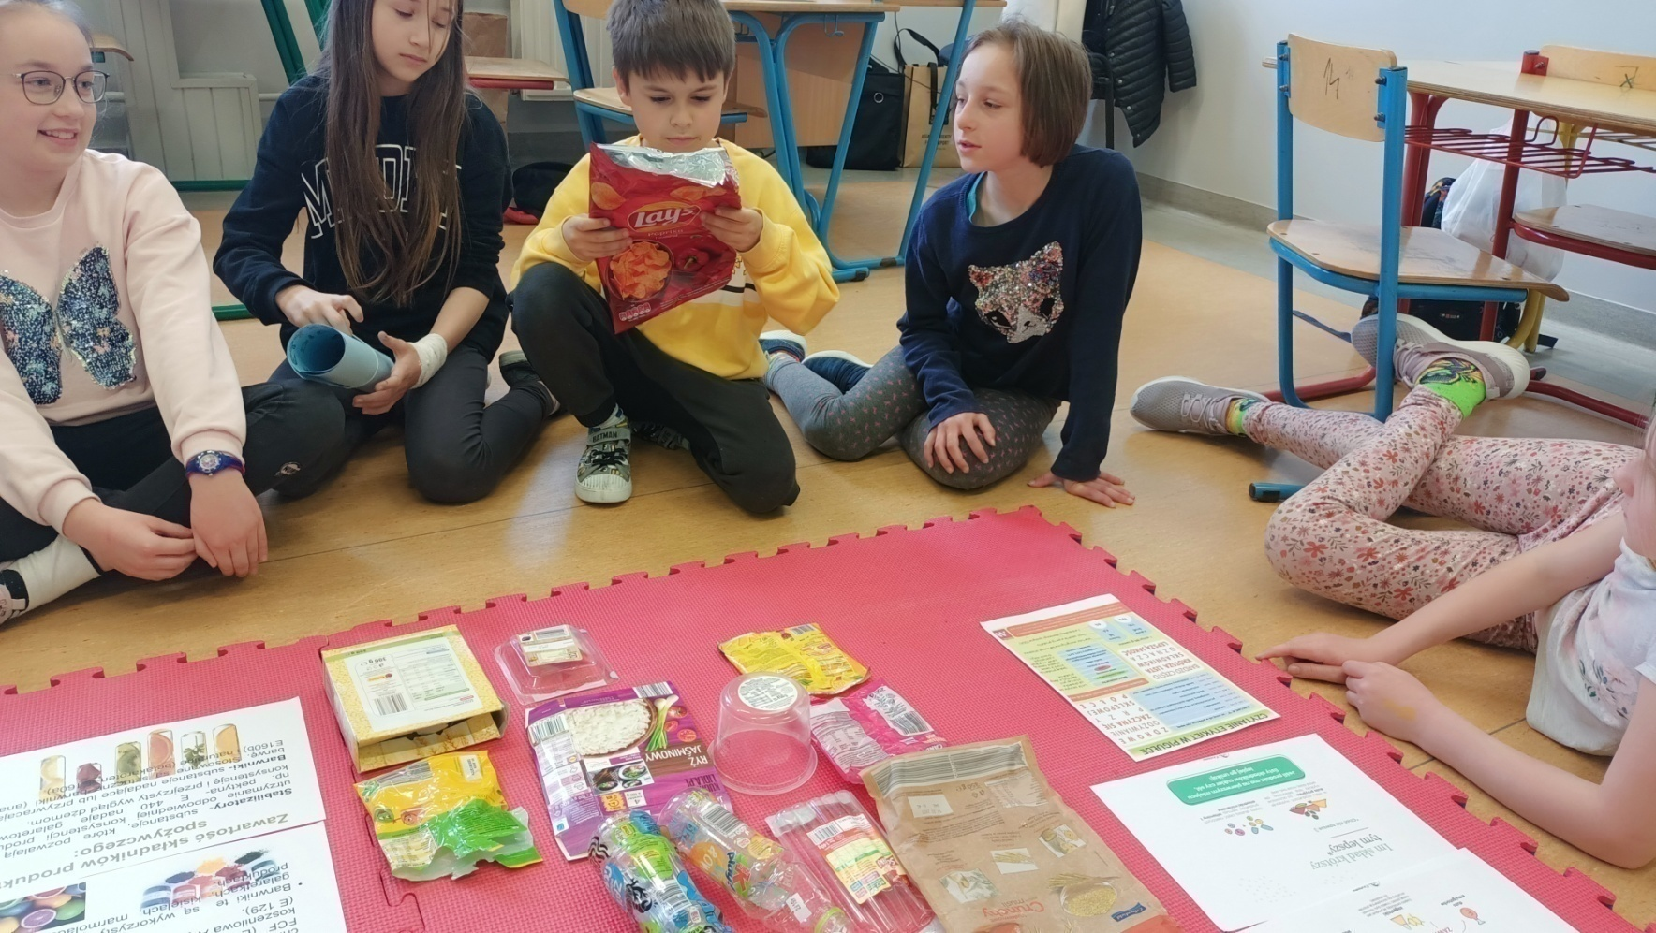
1. ZBIERAMY INFORMACJE NA TEMAT TEGO CO JEMY

Slide 6
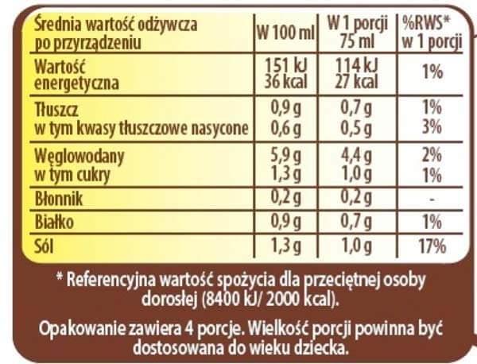
Dlaczego należy czytać etykiety ?
1. Sprawdzimy, z czego składa się produkt.
2. Dowiemy się, ile tłuszczu zawiera produkt.
3. Dowiemy się, ile węglowodanów (w tym cukrów) zawiera produkt.
4. Dowiemy się, ile soli zawiera produkt.
5. Dowiemy się, ile powinniśmy jeść poszczególnych składników dla zachowania zdrowia .
6. Dowiemy się, ile „kalorii”
zawiera produkt.

Slide 8
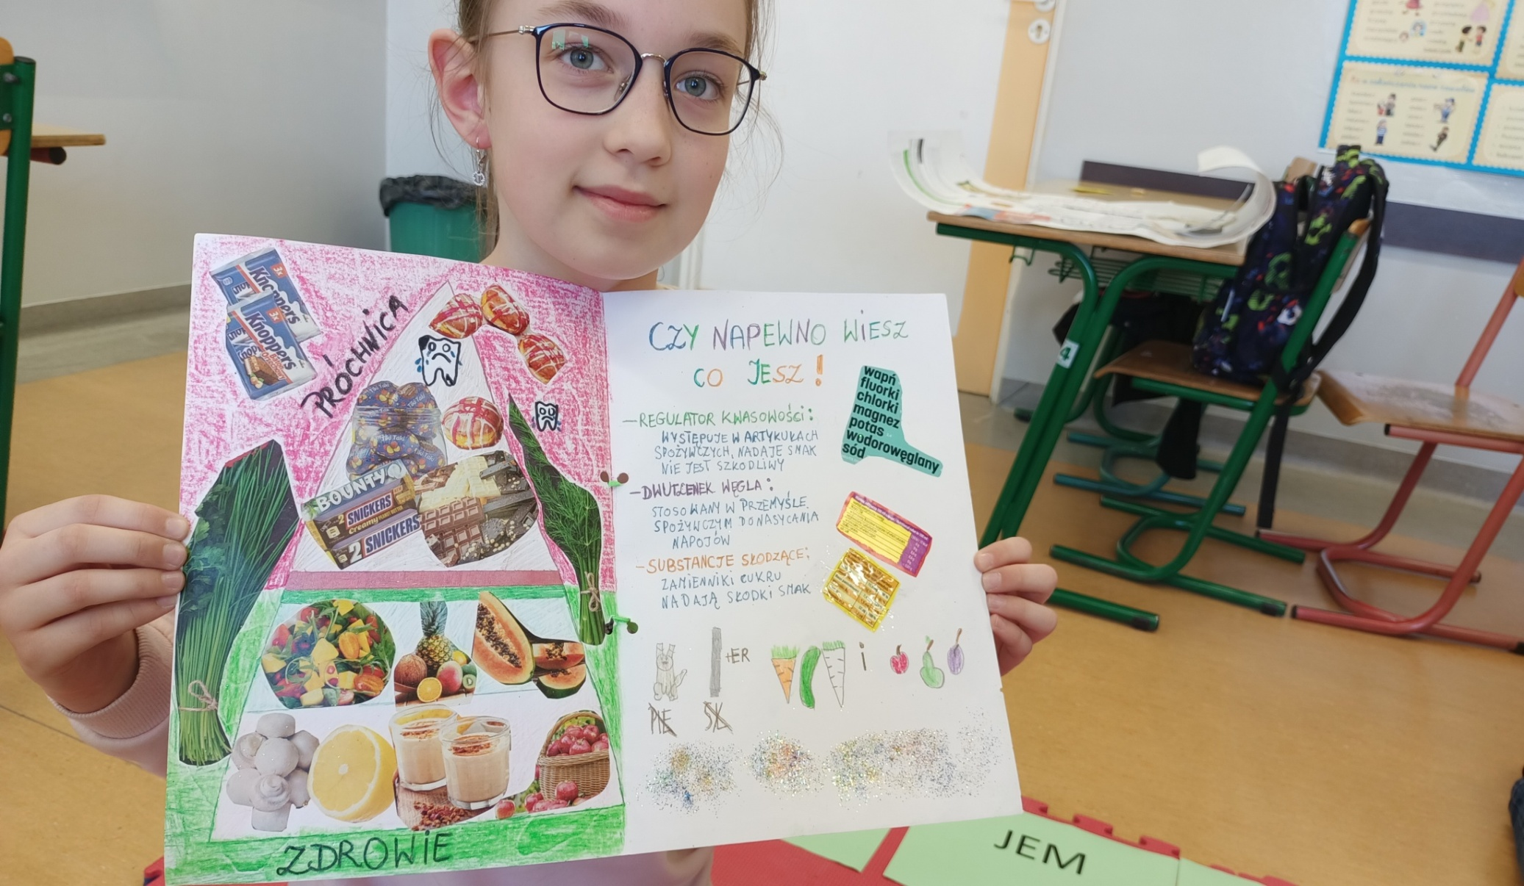

Slide 9
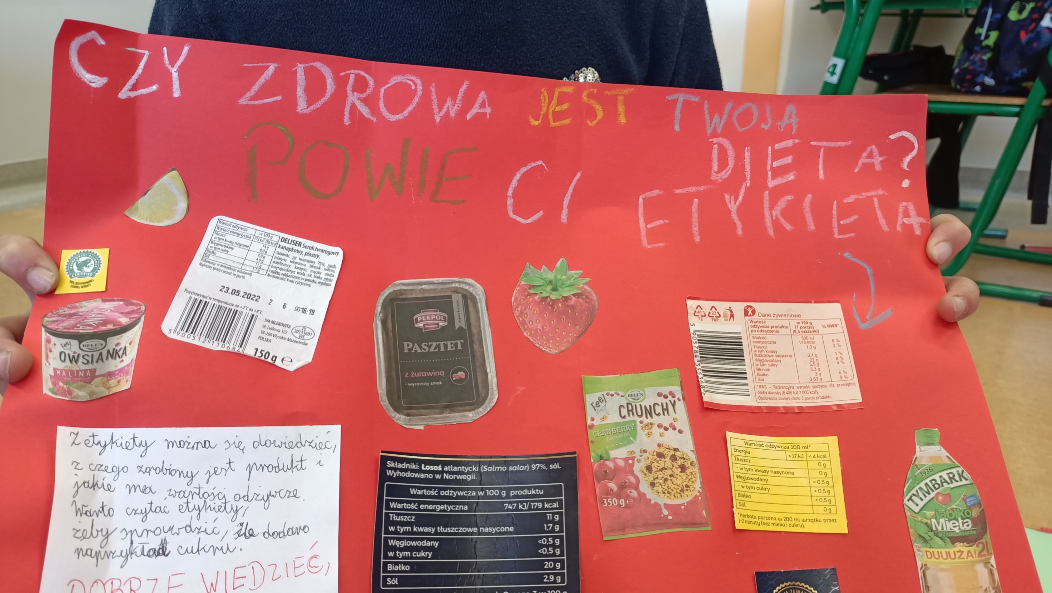

Slide 10
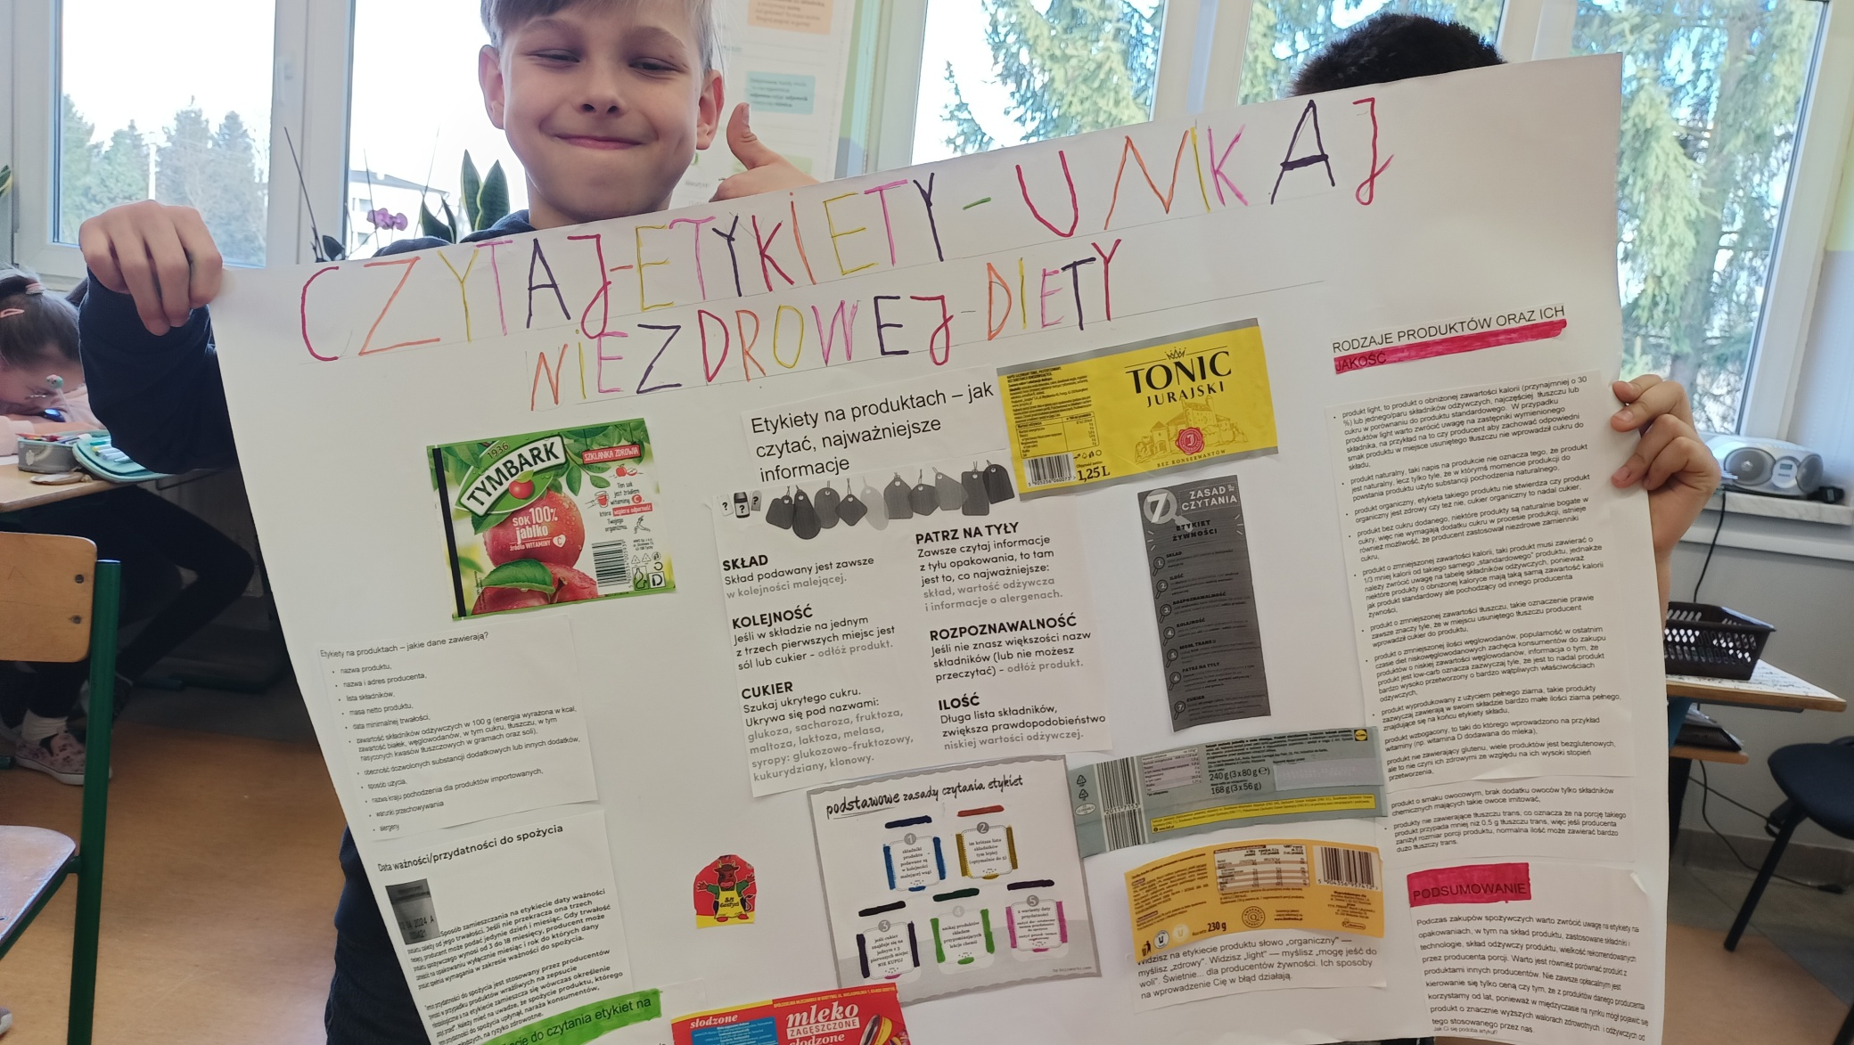

Slide 11
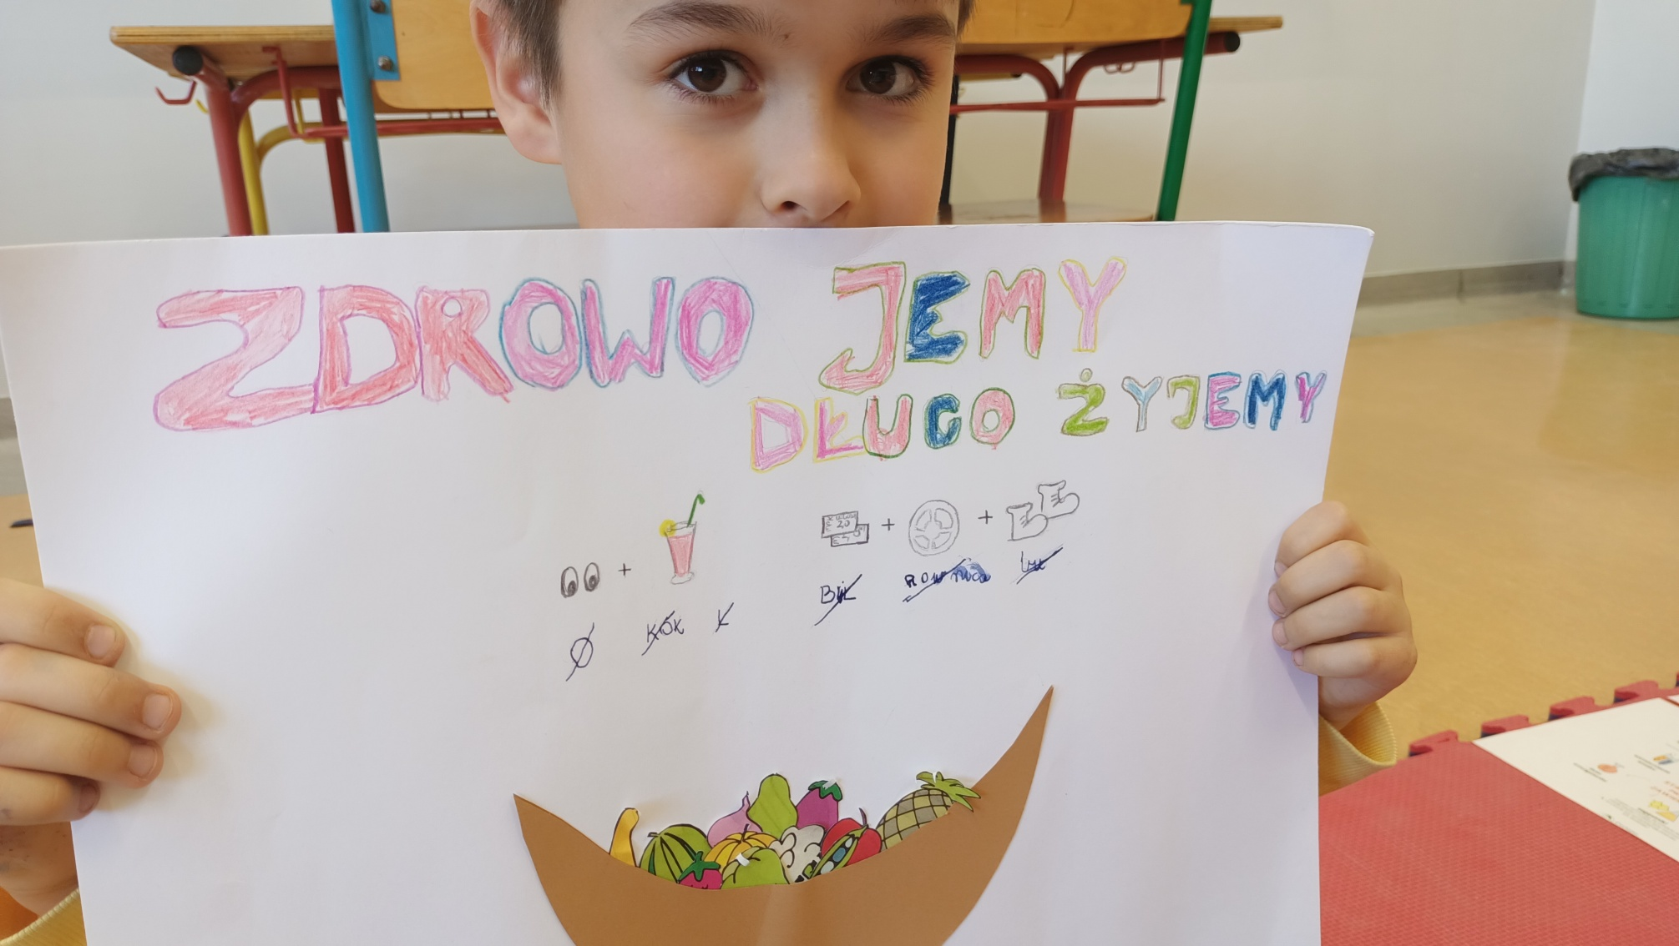

Slide 12
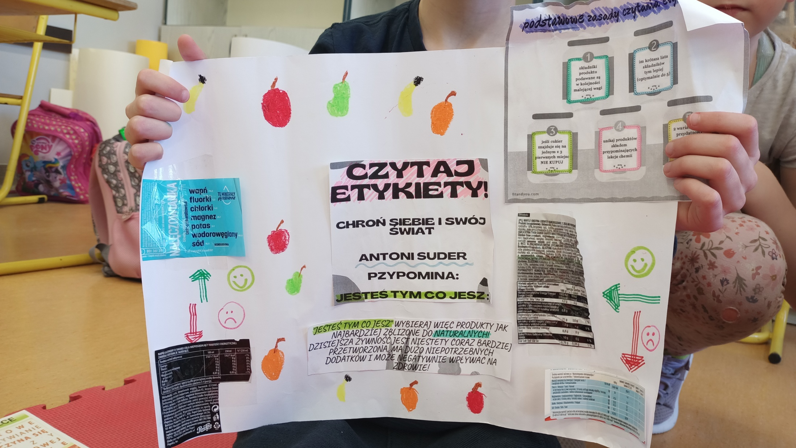

Slide 13
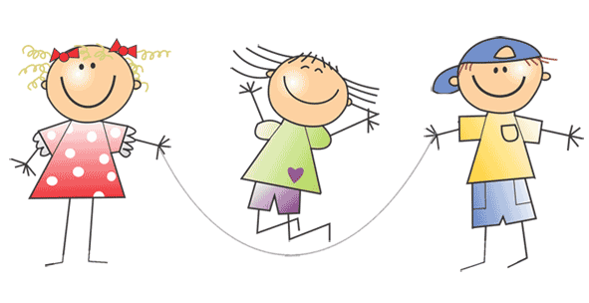
Dlaczego ruch jest ważny w prawidłowym rozwoju dziecka?
1. Ruch rozwija sprawność fizyczną i kondycję.
2. Ruch pozytywnie wpływa na zdolność zapamiętywania i koncentracji.
3. Ruch pozwala spożytkować nadmiar energii.
Ruch relaksuje i redukuje stres.
Ruch uczy pewności siebie, konsekwencji i wytrwałości.
Poprawa samopoczucia, zmniejszenie napięcia i poziomu stresu.
Poprawa sprawności układu oddechowego poprzez zwiększenie zdolności pobierania i wykorzystania tlenu.

Slide 14
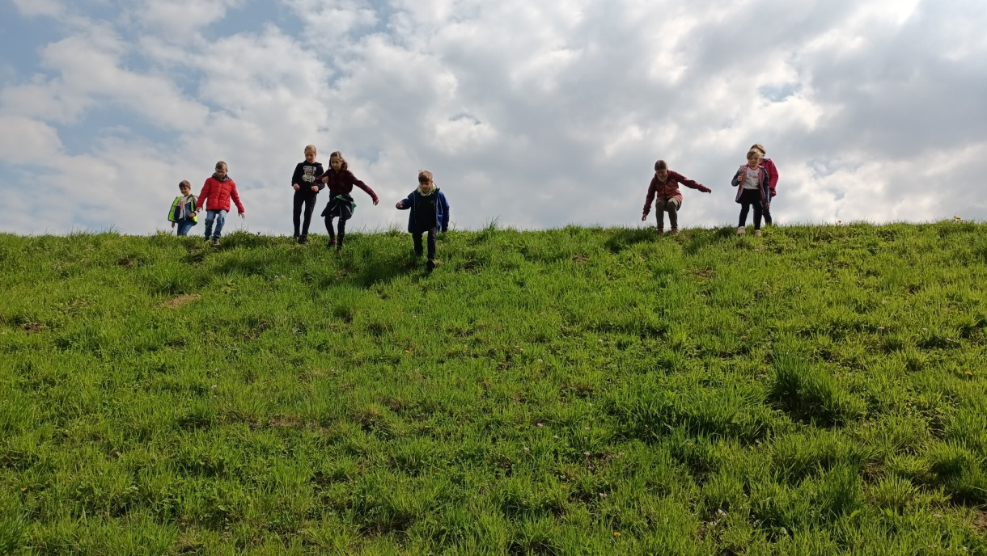
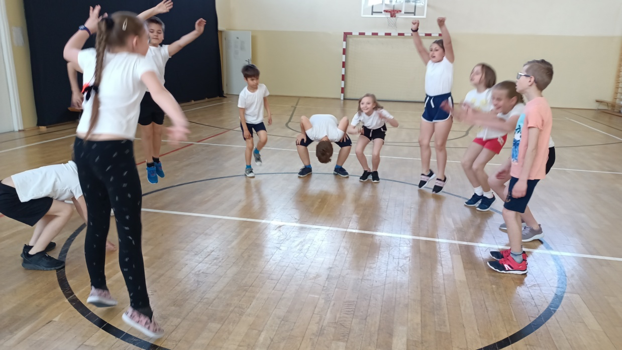
2. AKTYWNIE SPĘDZAMY CZAS

Slide 15
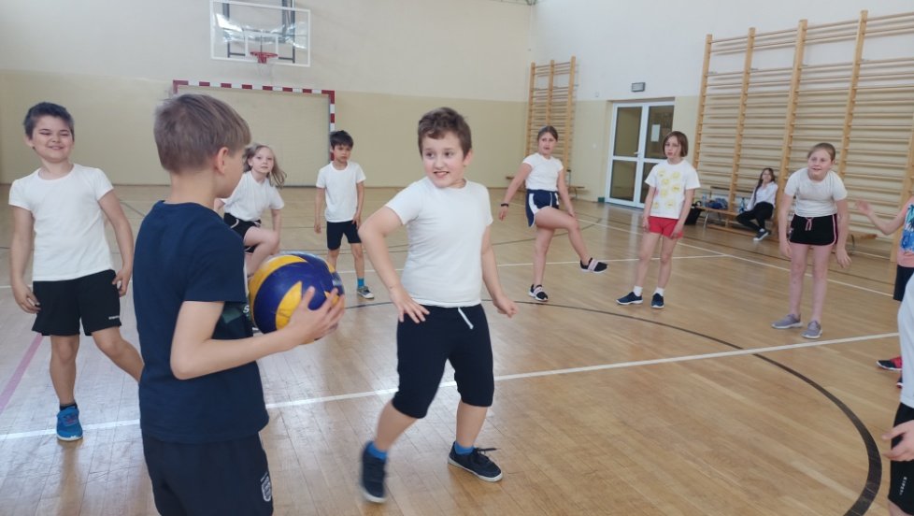
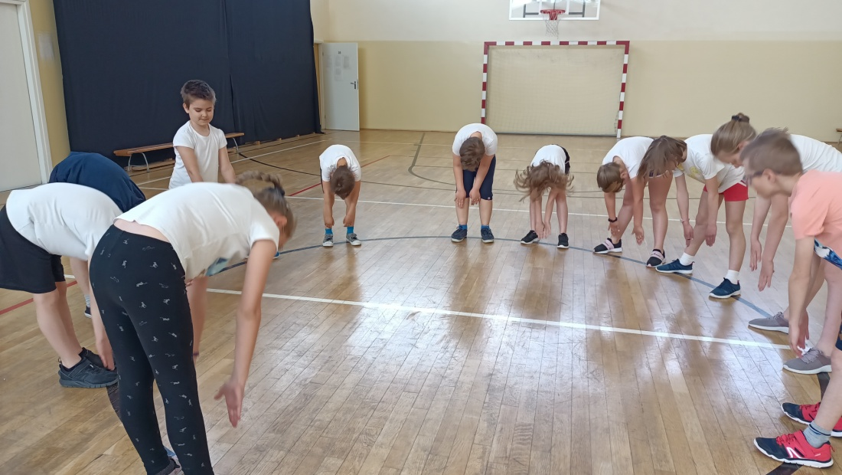
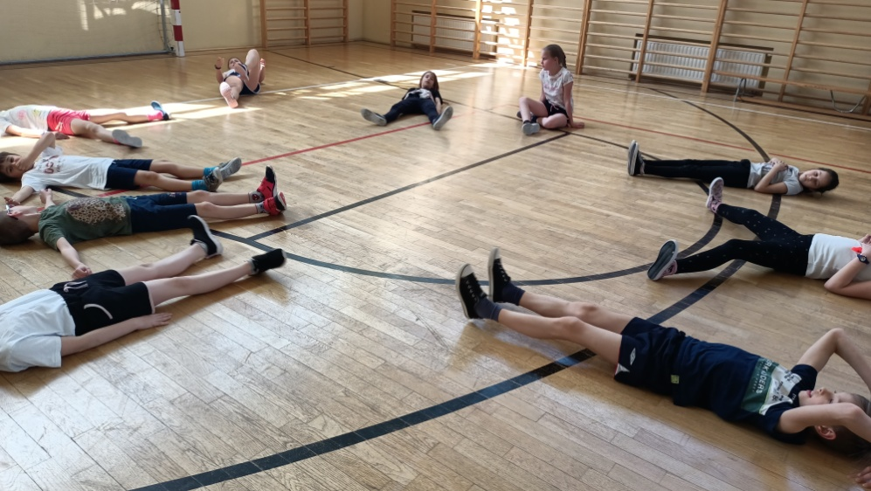
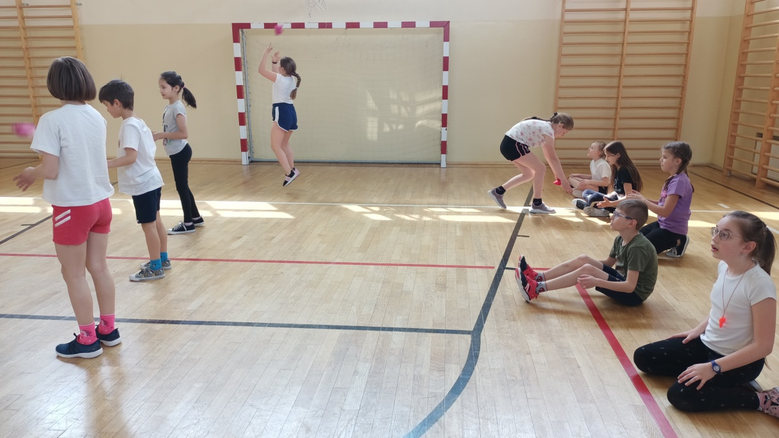

Slide 16
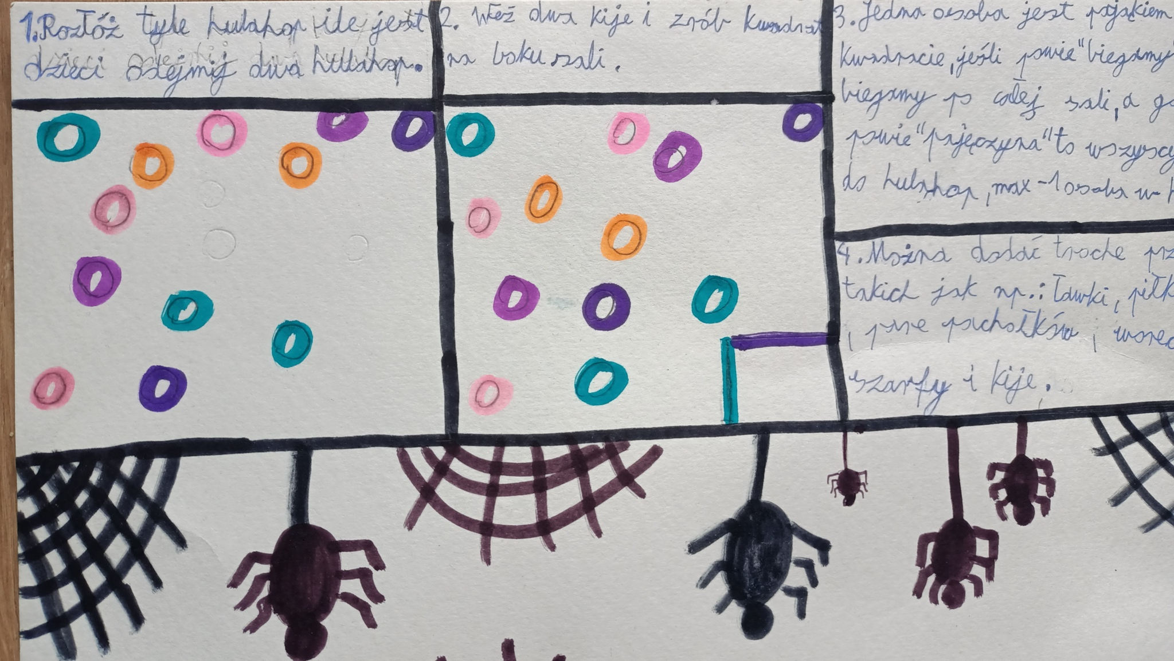
3. POTRAFIMY STWORZYĆ WŁASNĄ GRĘ

Slide 17
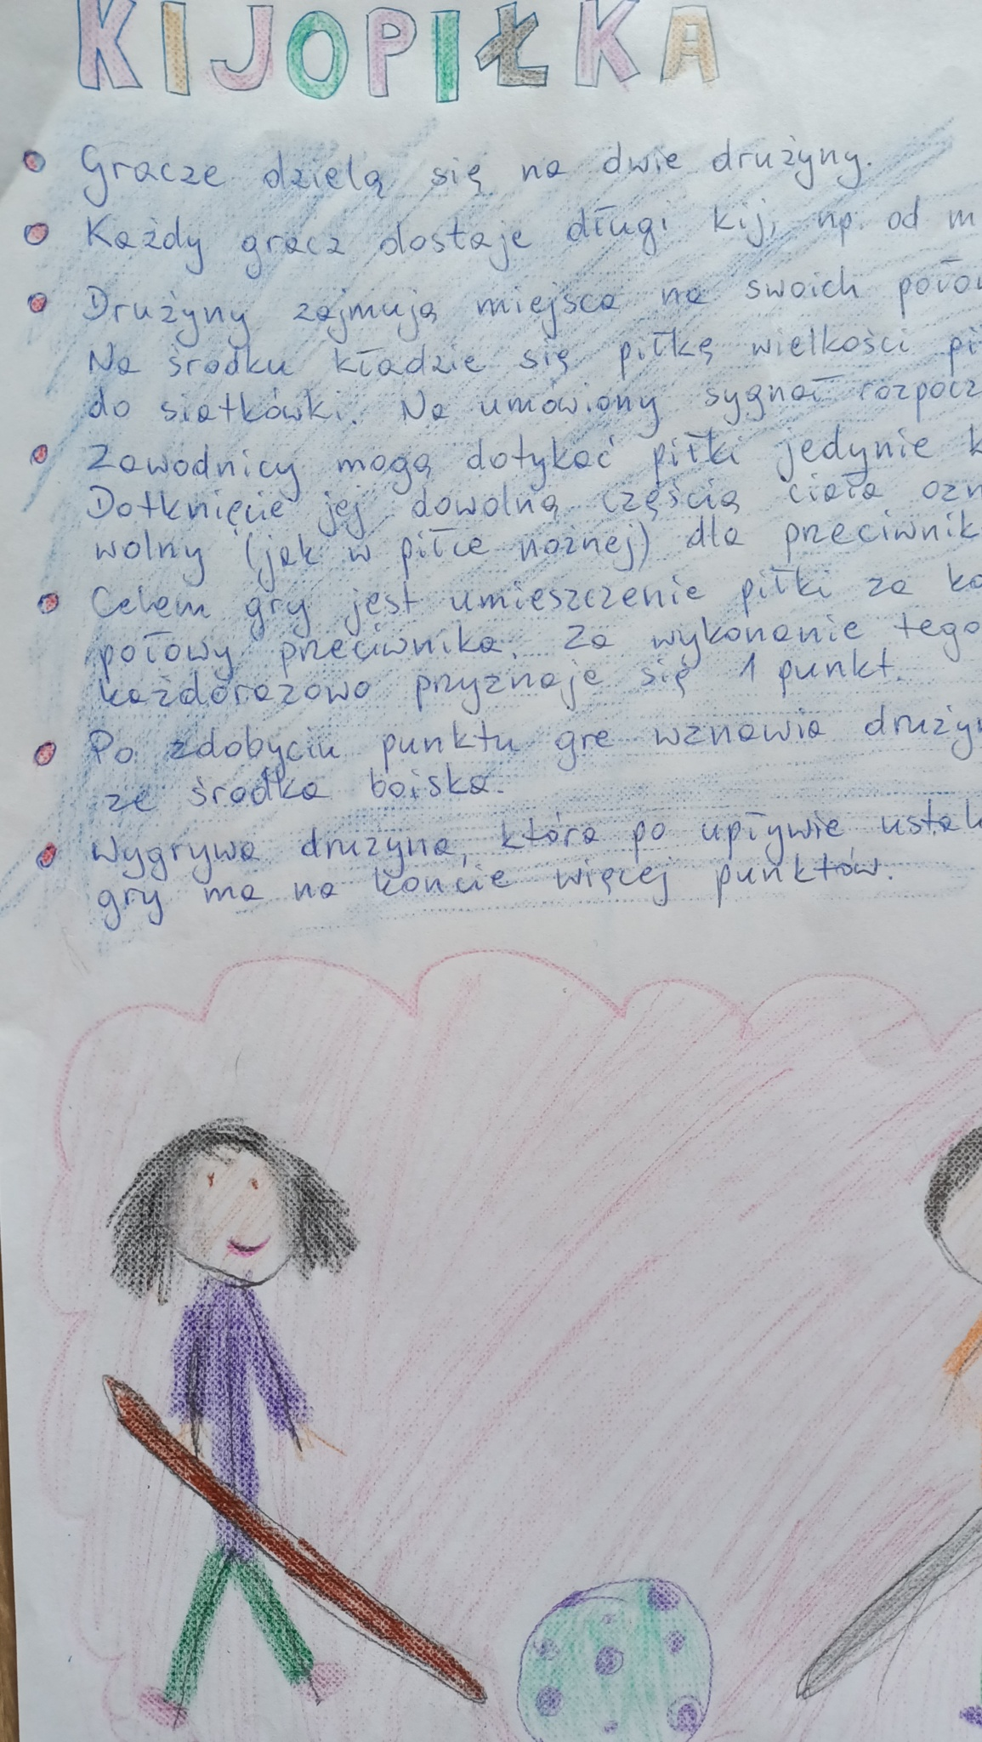

Slide 18
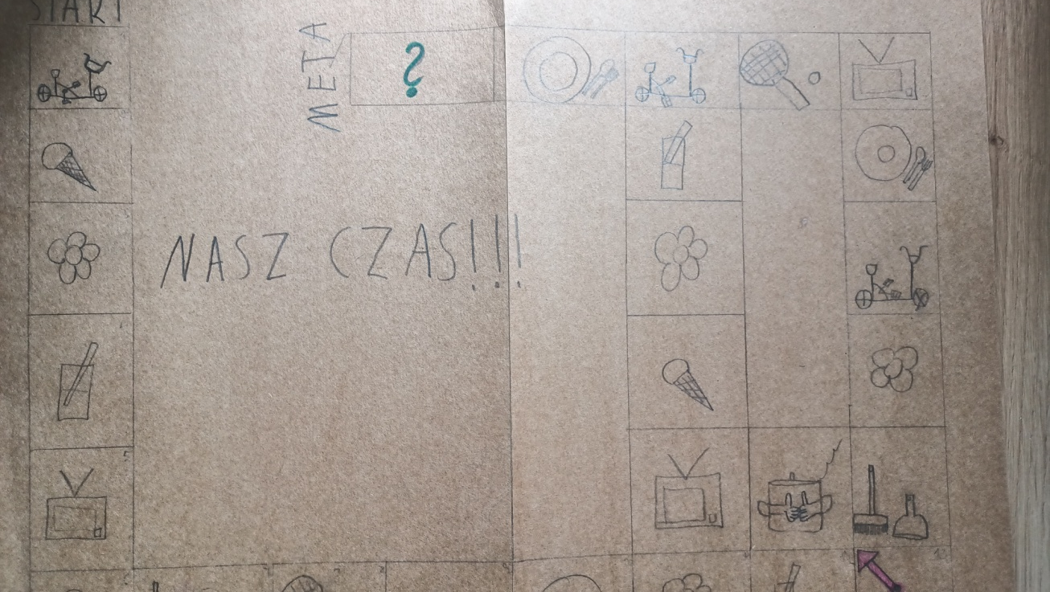
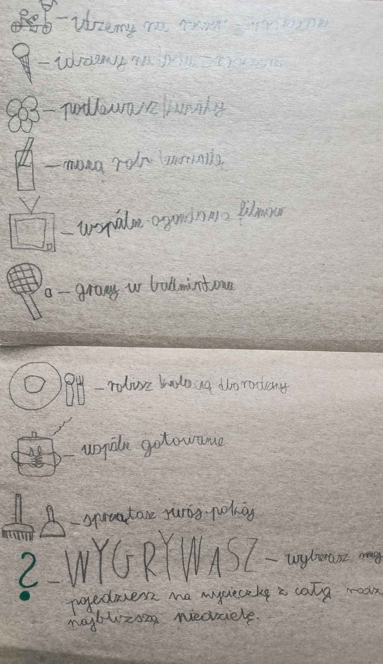

Slide 19
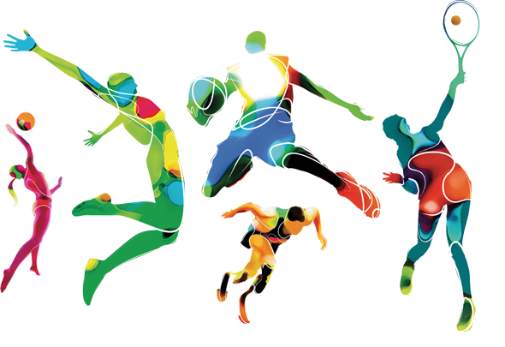
4. WYCHOWANIE FIZYCZNE –WAŻNA LEKCJA
„Kiedy masz jeden z tych dni, w czasie których czujesz się, jakbyś miał jakiś ciężar na barkach…. zacznij robić przysiady.”

Slide 20
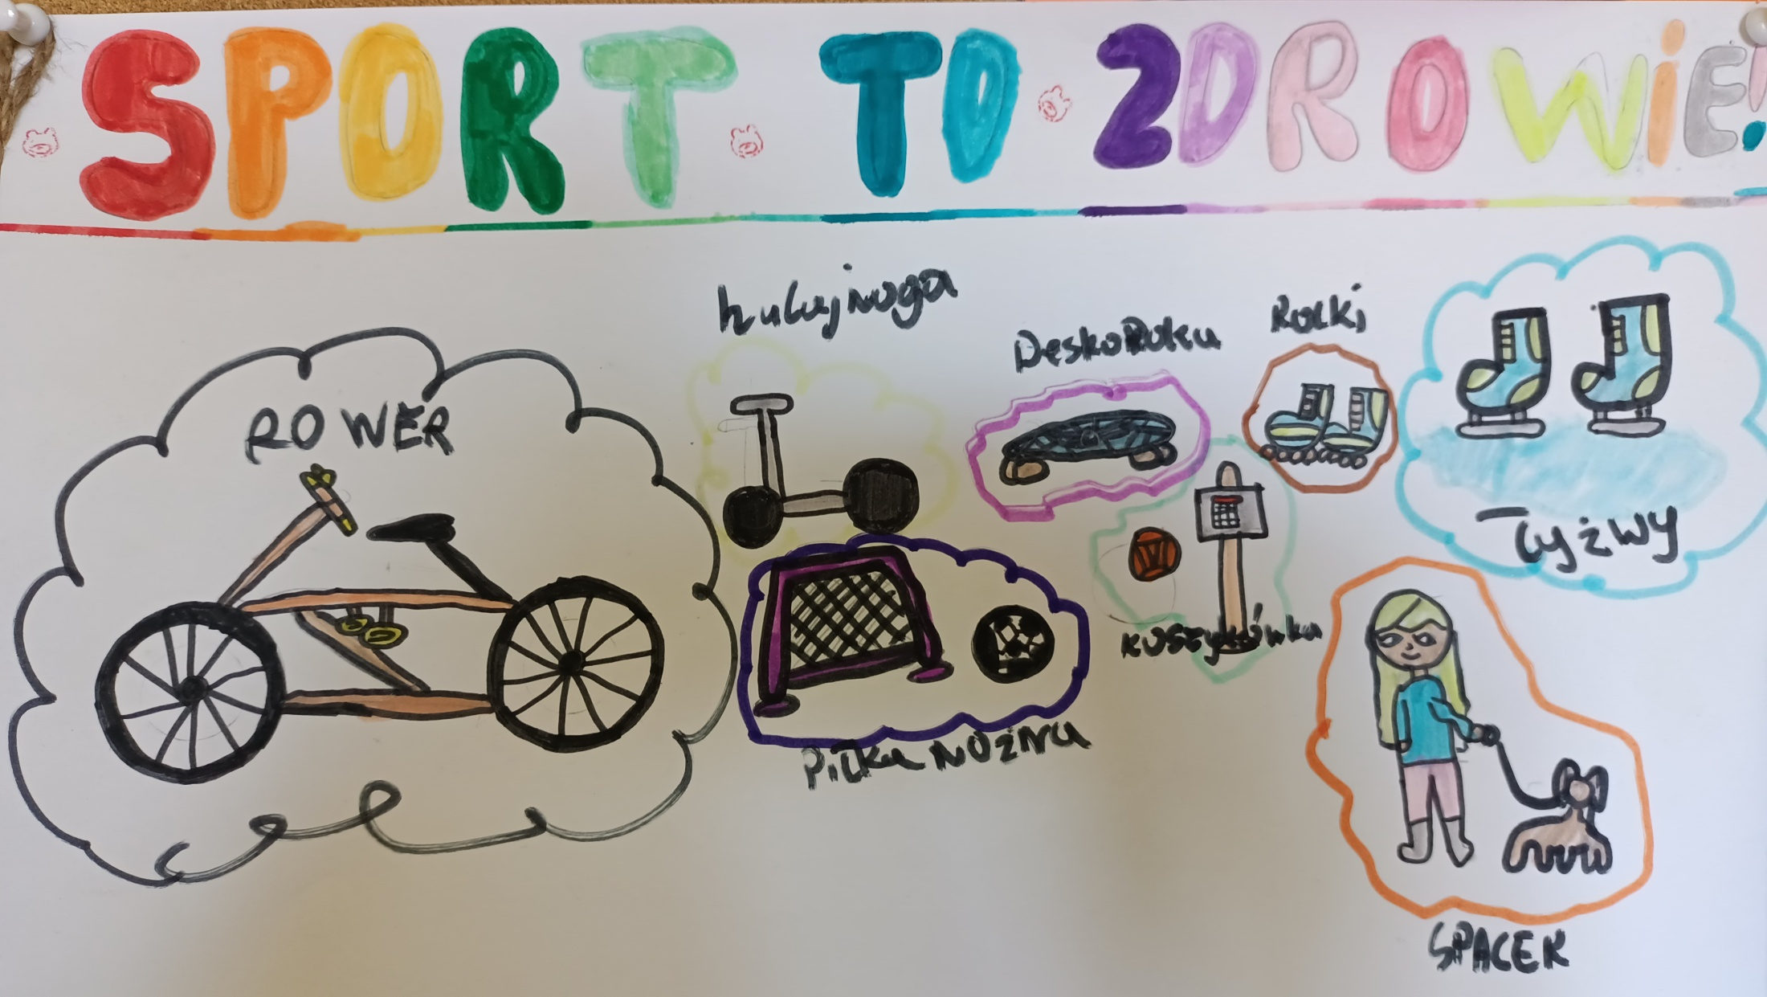
Jak być aktywnym?- podpowiedź znajdziesz w naszych plakatach ☺

Slide 21
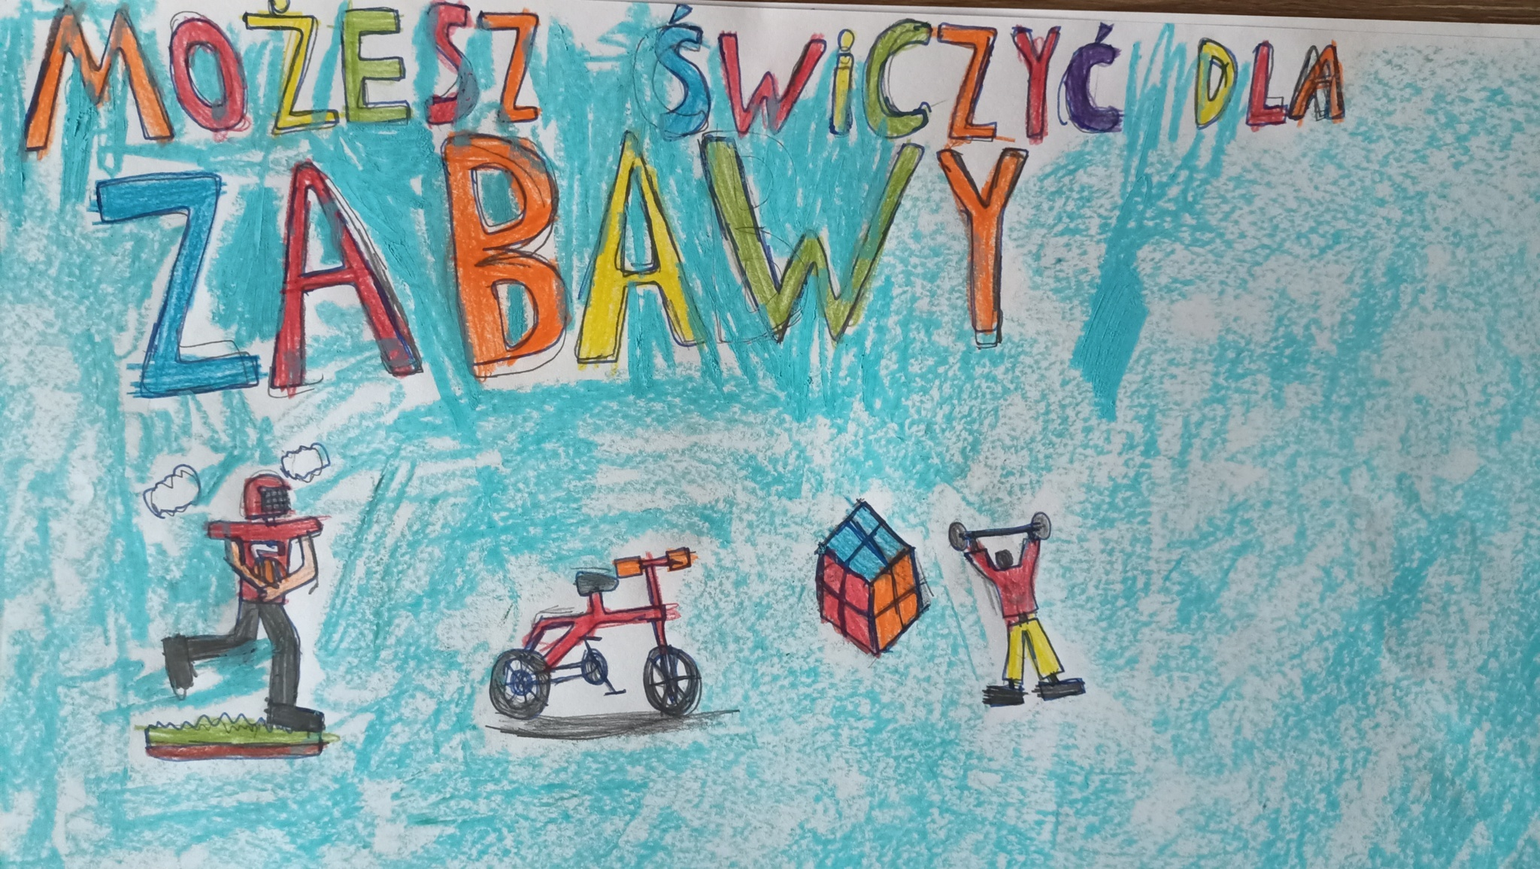

Slide 22
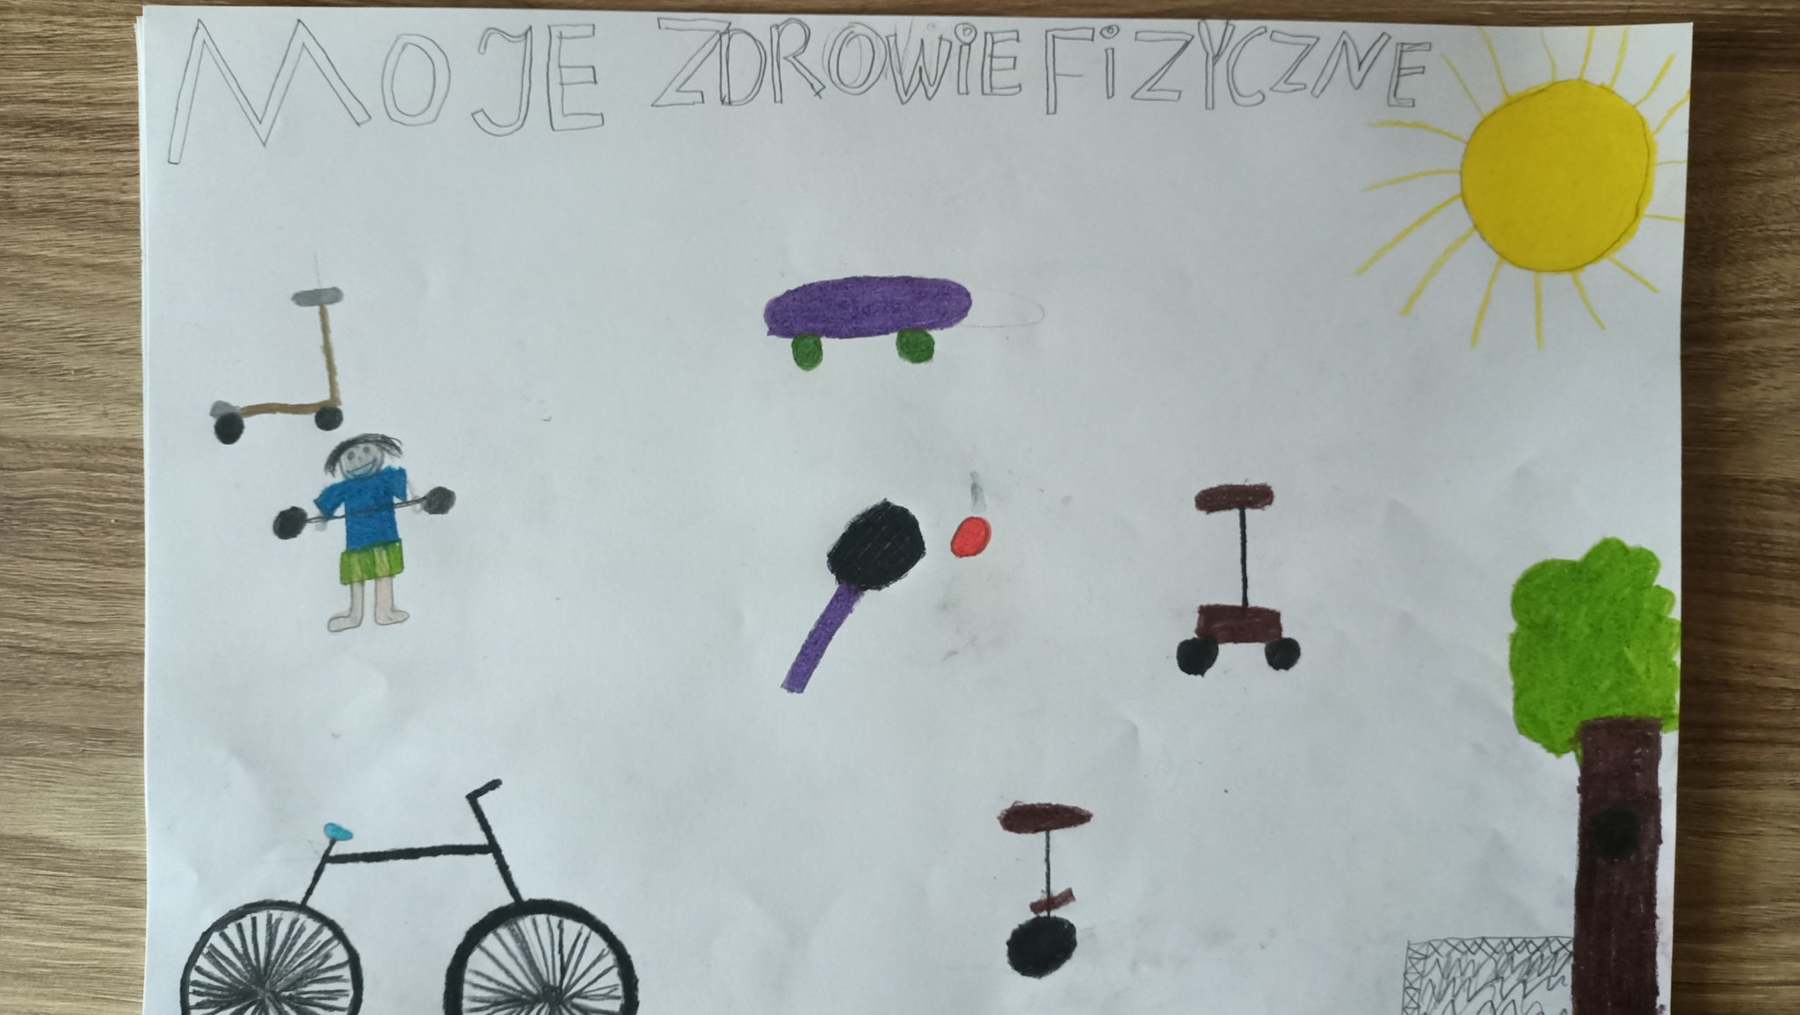

Slide 23
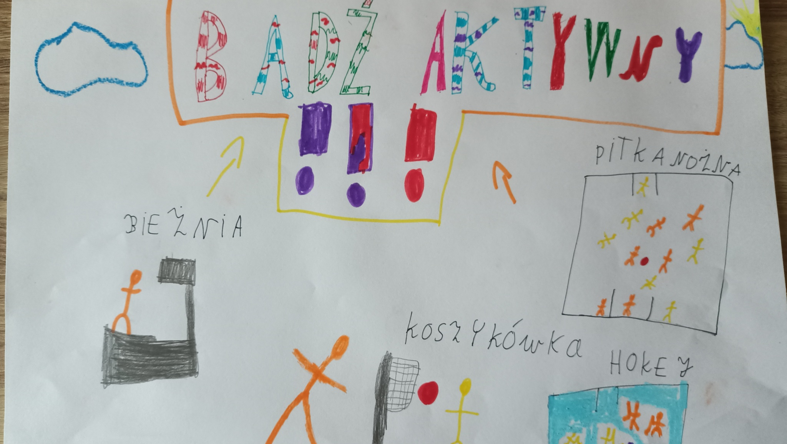

Slide 24
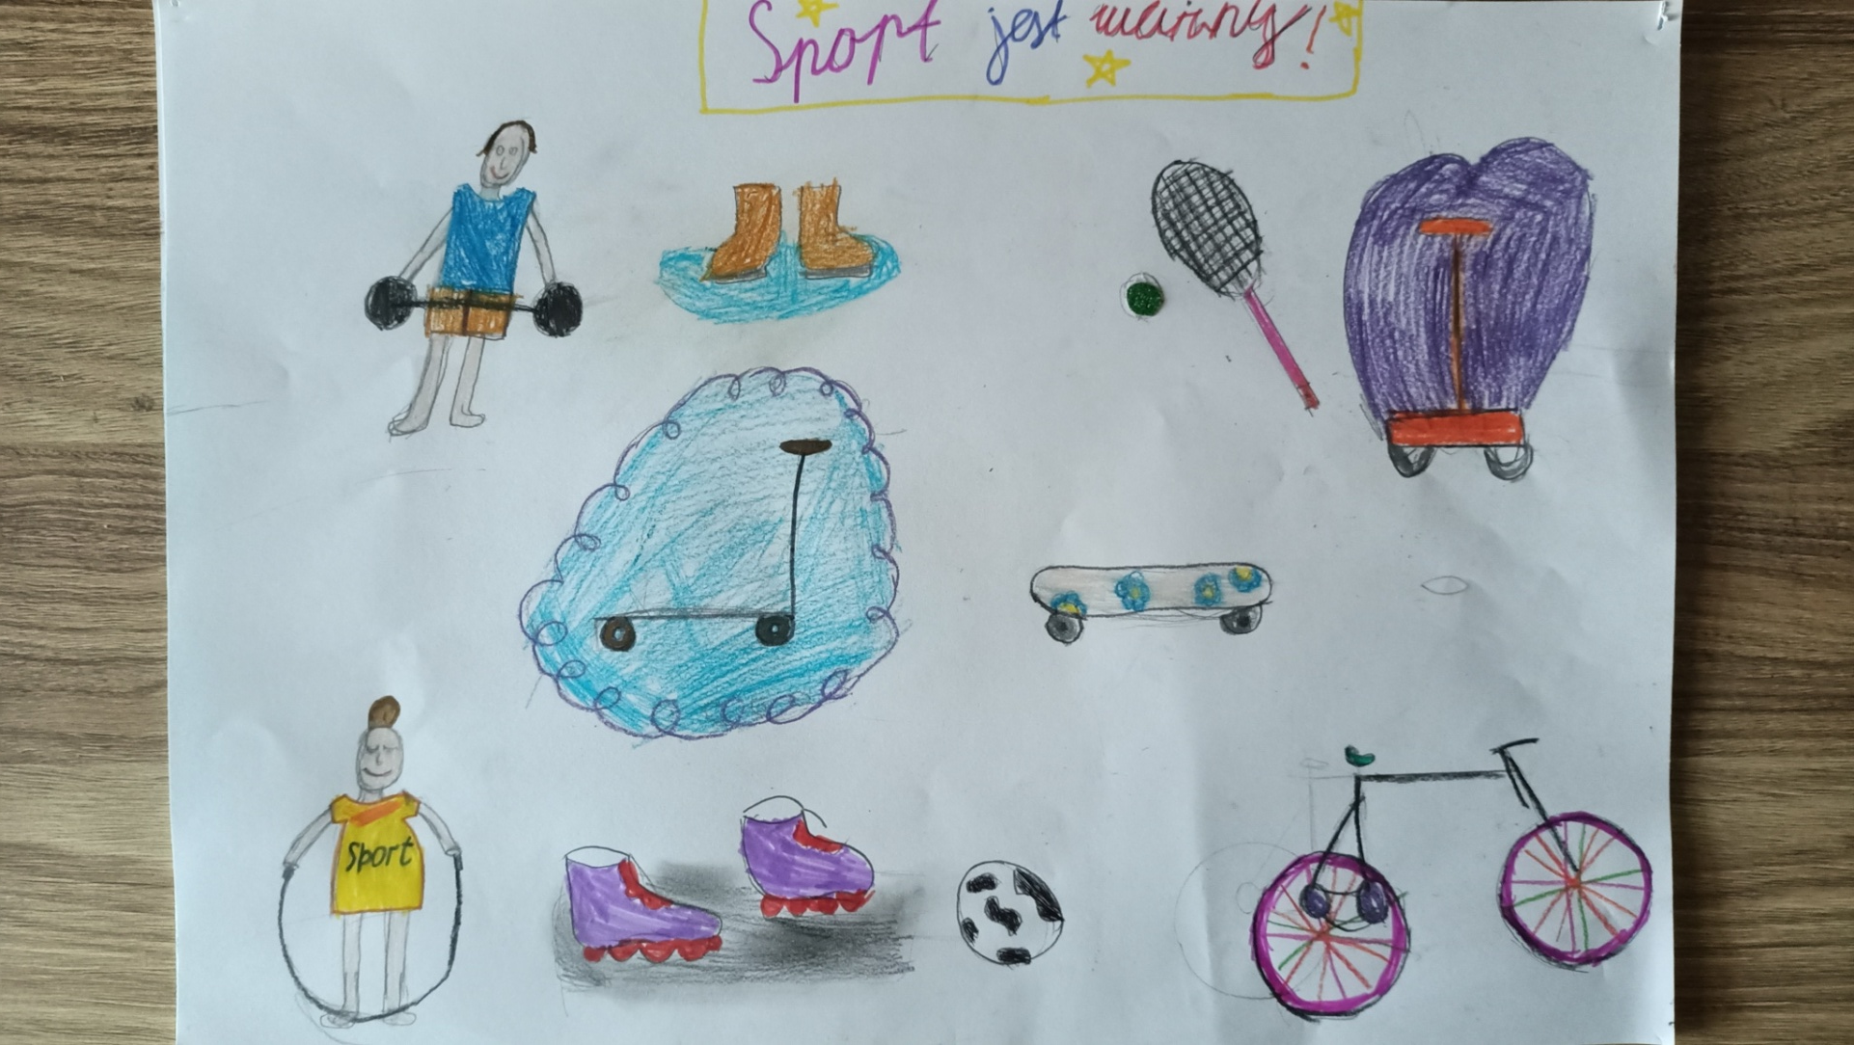

Slide 25
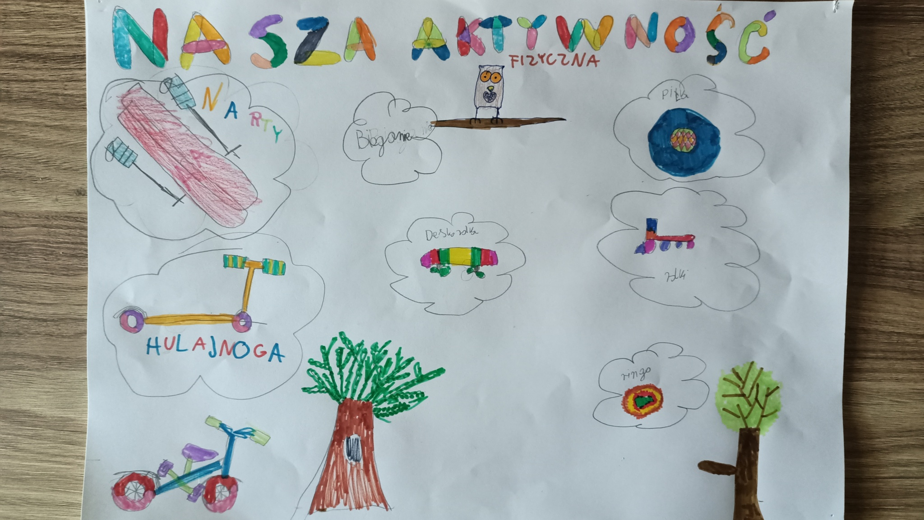

Slide 26
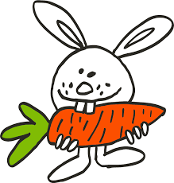
DZIĘKUJEMY ZA UWAGĘ ☺
Bernadetta Mazur

